Slide 1
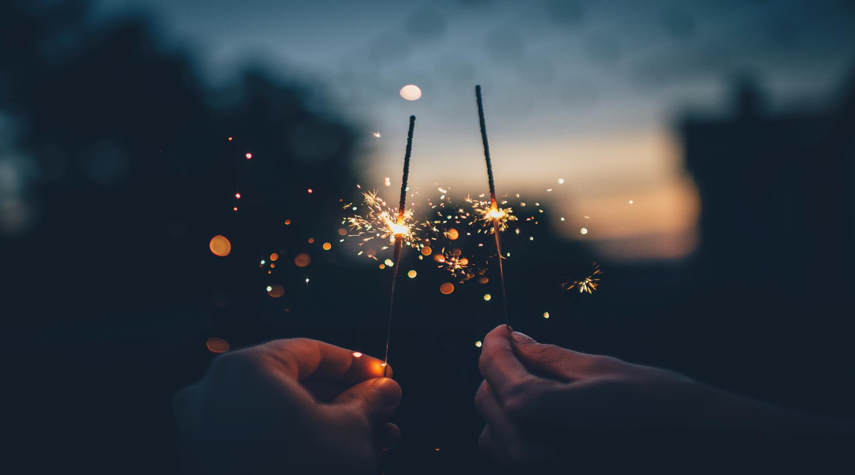
Godt nytt år!

Slide 2
Samtaleoppgåve
Nemn to opplevingar eller hendingar frå året som gjekk, som du tykte var veldig kjekke.
Kva var det som gjorde desse opplevingane og hendingane så gode for deg?

Slide 3
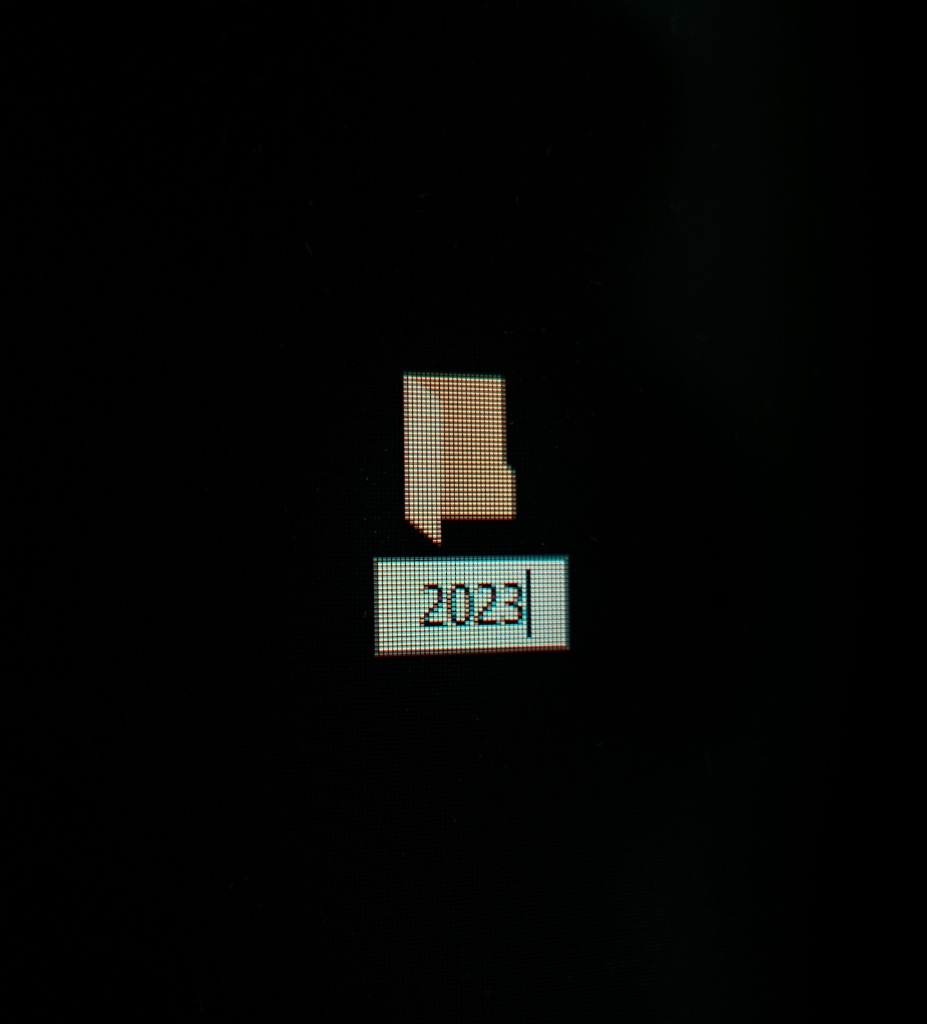
Skriveoppgåve Kjære 2023, vi må snakke saman …
I denne oppgåva skal du skrive eit brev. Mottakaren av brevet du skal skrive, er 2023, vi gjer nemleg heile året om til ein person. Målet med brevet er å reflektere over året som gjekk, og å få fram kva som var utfordrande, kjekt, vanskeleg, koseleg, annleis, gøy, kjedeleg, inspirerande og så bortetter.
Skriv brevet ved å fylle ut skriveramma læraren din leverer ut.

Slide 4
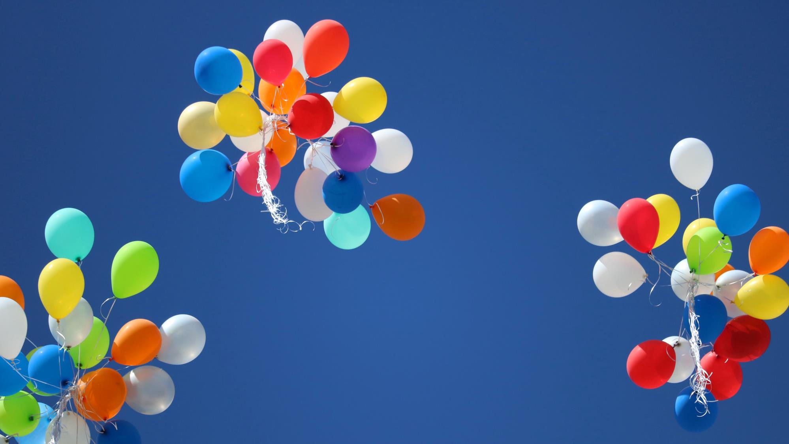
Samtaleoppgåve:
Kva gler du deg til i tida/året som ventar?
Nemn minst to ting.

Slide 5
Les artikkelen
«Har du nyttårsforsett?», som du finn her: https://framtidajunior.no/2021/01/01/har-du-nyttarsforsett/

Slide 6
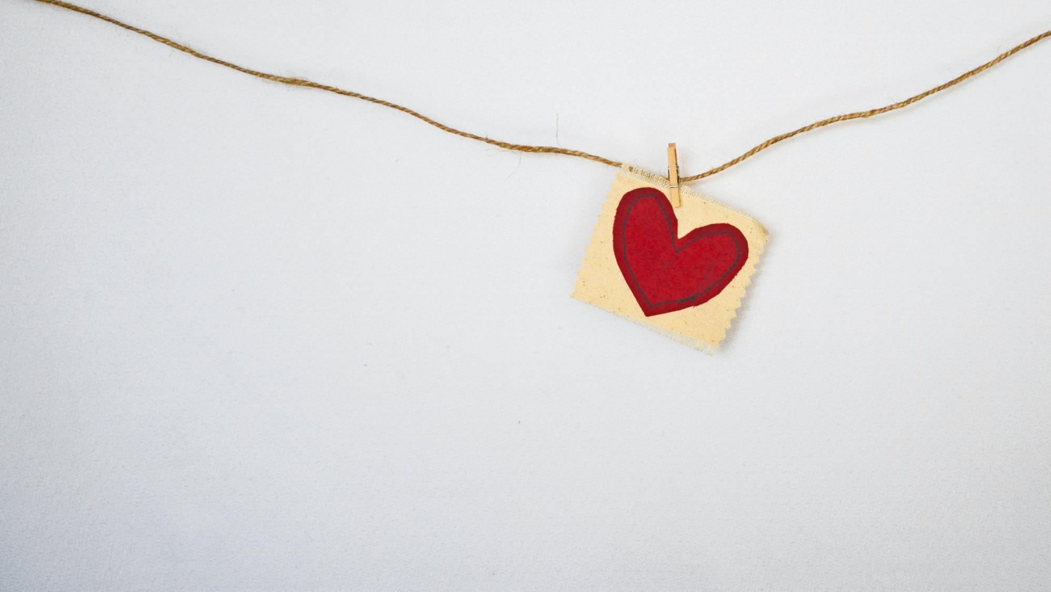
«I dag lovar me ikkje lenger gudane at me skal gjera gode gjerningar i nyttårsforsett, men for det meste er det snakk om gode som ein kan gjera for seg sjølv og dei ein er glad i.», står det skrive i artikkelen frå Framtida Junior.
Tenkjeskrivingsoppgåve:
Kva kan du gjere for at det komande året skal bli ekstra godt for deg sjølv og dei du er glad i?

Slide 7
Skriv eit dikt!
Bruk refleksjonane frå samtale- og skriveoppgåva, og skriv eit dikt om året som ventar.
Få skriveinspirasjon ved å nærlese diktet «Kjære 2020» av Øystein Hauge, som du finn på Instagramkontoen Tidogtanke. Les også dikta som du finn på kontoen til Lyrikksalongen, Haugedikt eller Ren poesi.
Slå opp i norskboka di og finn ut kva slags språklege og litterære verkemiddel du kan bruke når du skriv diktet.

